Slide 1
6. Демодуляторы сигналов
6.1. Амплитудный демодулятор (АД)
6.2. Фазовый демодулятор (ФД)
6.3. Частотный демодулятор (ЧД)
6.4. Цифровые демодуляторы

Slide 2
6.1. Амплитудный демодулятор
Сигнал с гармонической АМ и его спектр
АД на основе нелинейного элемента
Синхронный АД
1

Slide 3
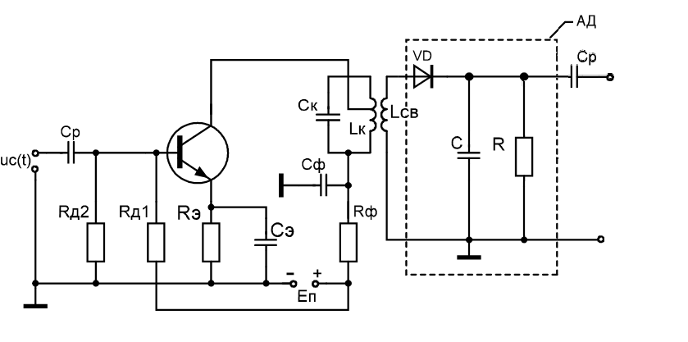
Последовательный диодный АД
Последний каскад УПЧ и последовательный АД
2

Slide 4
Переходный процесс в последовательном АД
Эквивалентная схема при u(t) > 0
Эквивалентная схема при u(t) < 0
3

Slide 5
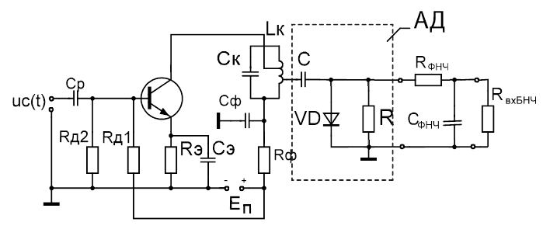
Параллельный диодный АД
Последний каскад УПЧ и параллельный АД
4

Slide 6
Переходный процесс в параллельном АД
5

Slide 7
Диодный АД с удвоением напряжения
6

Slide 8
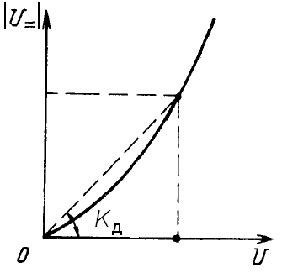
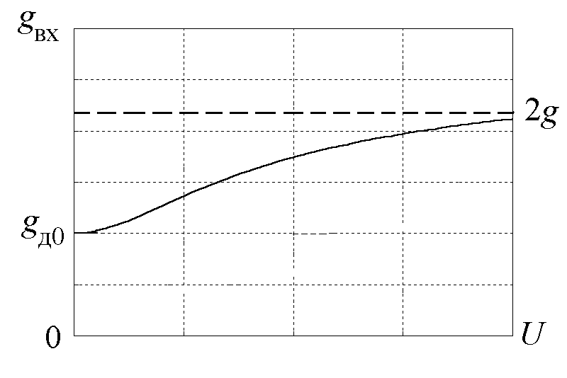
Характеристики последовательного АД
Детекторная характеристика
Коэффициент передачи детектора
Входная проводимость
7

Slide 9
Демодуляция АМ сигнала
Влияние инерционности АД
Малая инерционность
Средняя инерционность
Большая инерционность
Критический коэффициент АМ
8

Slide 10
Демодуляция АМ сигнала
Влияние нелинейности детекторной характеристики
9

Slide 11
Синхронный АД
Напряжение на выходе перемножителя:
10

Slide 12
Формирование опорного колебания
Схема с амплитудным ограничителем и узкополосным фильтром
Схема с системой ФАП
11

Slide 13
АД с квадратурными каналами
Огибающая сигнала
Формирование НЧ квадратурных составляющих
12

Slide 14
Получение квадратурных опорных колебаний
Фазорасщепляющая цепь
13

Slide 15
АД с квадратурными каналами
14

Slide 16
6.2. Фазовый демодулятор
ФД на логических элементах
15

Slide 17
Эпюры напряжений в схеме ФД
на логических элементах
16

Slide 18
Характеристика ФД
на логических элементах
17

Slide 19
Балансный ФД
векторомерного типа
Напряжения на половинах вторичной обмотки Тр1:
Напряжения на входах АД:
Напряжения на выходе ФД:
18

Slide 20
Векторная диаграмма
По теореме косинусов
19

Slide 21
Характеристика ФД
20

Slide 22
6.3. Частотный демодулятор
Балансный ЧД с расстроенными контурами
21

Slide 23
ЧД с преобразованием ЧМ в ФМ
ФЧХ контура
22

Slide 24
ЧД с квадратурными каналами
23

Slide 25
Алгоритм и структура ЧД
с квадратурными каналами
24

Slide 26
6.4. Цифровые демодуляторы
Формирование цифровых квадратурных составляющих
25

Slide 27
Цифровой АД
26

Slide 28
Цифровой ФД
27

Slide 29
Цифровой ЧД
Алгоритм 1 - с вычислением полной фазы
Алгоритм 2 - без вычисления полной фазы
28

Slide 30
Цифровой ЧД
Алгоритм 3 – без нелинейных операций
29

Slide 31
Цифровой ЧД
Характеристика ЧД
30

